Slide 1
IoT framework for
Home using Raspberry Pi
14조
팀장 2011057030 김영진
2012105041 박진오
2014105050 신용민
2013105116 정훈식

Slide 2
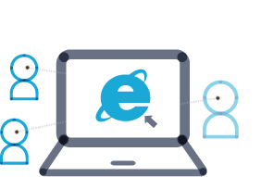
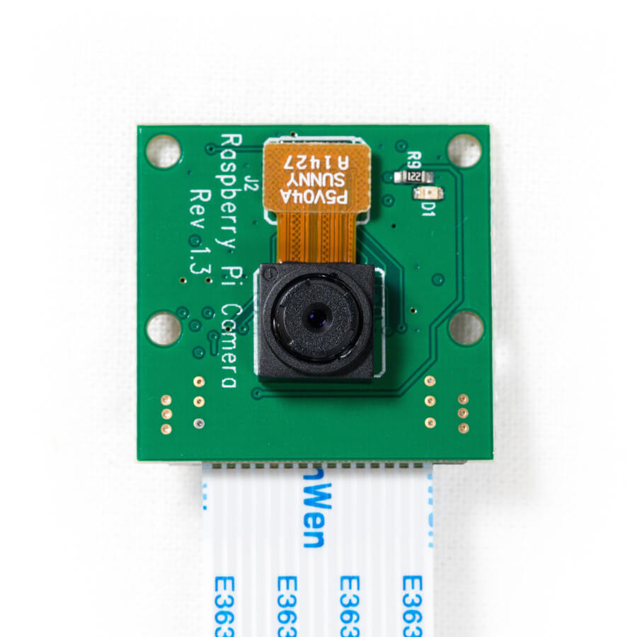

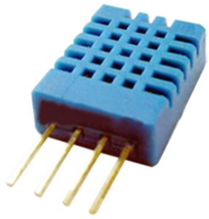
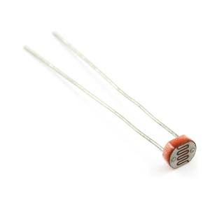
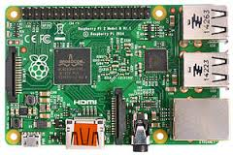



Overview
Automatic
Manual

Slide 3
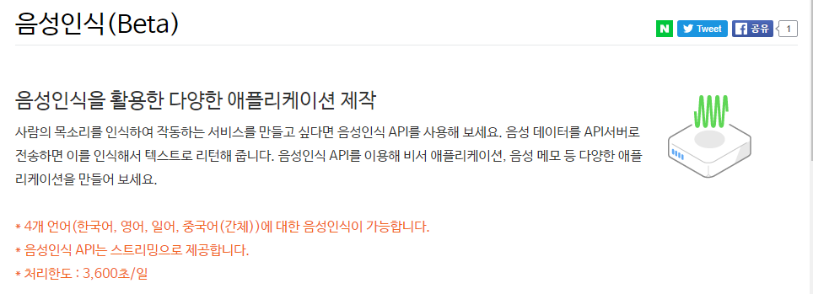



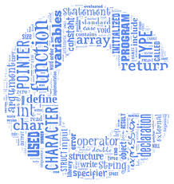
Skill

Slide 4
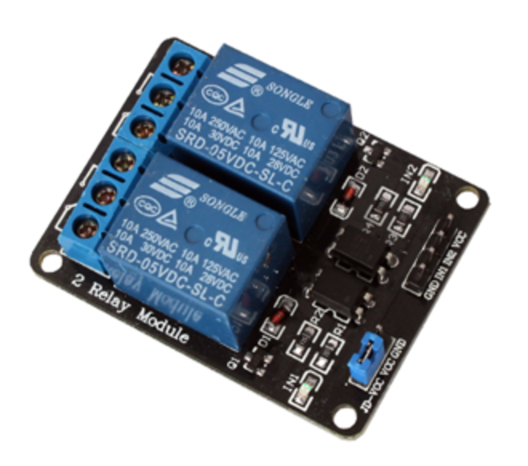
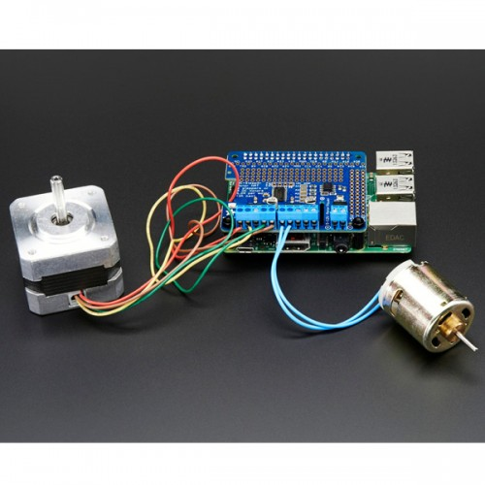
Device

Slide 5
WBS
 | 1주차 | 2주차 | 3주차 | 4주차 | 5주차 | 6주차 | 7주차 | 8주차 | 9주차 | 10주차 | 11주차 | 12주차 | 13주차 | 14주차 | 15주차
팀구성
주제 확정
기자제 구입
스마트홈 개발
중간발표
음성인식 연동
프로토타입 테스트
최종발표

